Slide 1
מערכת שידורים לאומית

Slide 2
המודל הקיינסיאני במשק סגור חלק א'
כלכלה – כיתות י' – יב'
שם המורה: לימור שיאון

Slide 3
מטרות השיעור
הבנת משמעות המושג שיווי משקל כלכלי ויכולת להשתמש במושג זה.
יכולת לנתח מדיניות כלכלית ומצבי שוק שונים בדרך של סטטיקה השוואתית – מעבר מנקודת שיווי משקל אחת לשנייה.
תרגול מצבי תעסוקה מלאה במודל הקיינסיאני
הבנת קשרי הגומלין בין המשתנים המאקרו כלכליים החשובים: תוצר, תעסוקה, מחיר.

Slide 4

הידעתם ש...
במודל קיינס אין עקומת היצע.. קו החוצה זווית הוא קו עזר מתמטי בלבד.
מחירים ושכר במודל, אינם יכולים לרדת.
המודל פועל בתנאי סטטיקה השוואתית ולכן לעולם לא נוכל להתחיל בפער אינפלציוני, אלא בשיווי משקל בתעסוקה מלאה או שיווי משקל באבטלה.

Slide 5
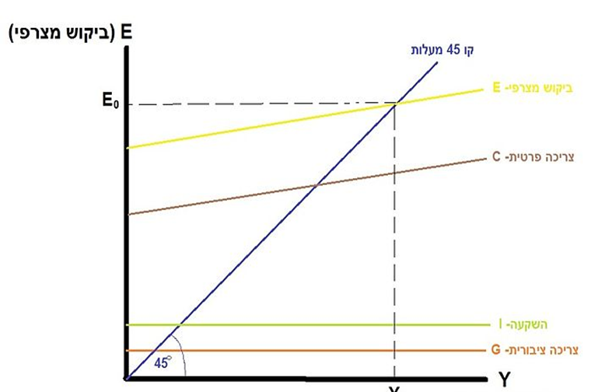
השחקנים במודל הקיינסיאני
המודל מתייחס לשלושה מגזרים:
הביקוש לצריכה פרטית על ידי משקי בית (C)
הביקוש לצריכה ממשלתית שוטפת (G)
ביקוש להשקעה נקייה (NI)
E (AD) = C + G + NI

Slide 6
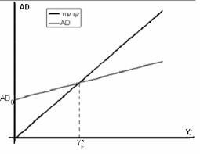
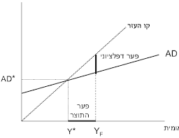
המודל הקיינסיאני במשק סגור
מצבי מוצא:
שיווי משקל בתעסוקה מלאה – YF
הביקוש המצרפי שווה לתוצר בתעסוקה מלאה.
שיווי משקל באבטלה – Y
הביקוש המצרפי קטן מתוצר של תעסוקה מלאה ולכן נוצר פער דיפלציוני (חוסר בביקושים).
מודל קיינס בתעסוקה מלאה
מודל קיינס באבטלה

Slide 7

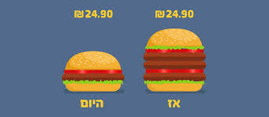
המודל הקיינסיאני – בתעסוקה מלאה
כשאנו בתעסוקה מלאה YF עלול להיווצר אבטלה
כשאחד או יותר מ"השחקנים" יקטינו ביקושים.
לכן, ייווצר פער דיפלציוני, בו התוצר ירד, היקף תעסוקה ירד מתעסוקה מלאה להיווצרות של אבטלה, ורמת המחירים תישאר ללא שינוי.
כשאנו בתעסוקה מלאה YF עלול להיווצר
פער אינפלציוני
כשאחד או יותר מ"השחקנים" יגדילו ביקושים.
לכן ייווצרו עודפי ביקוש שיובילו לעליית מחירים חד פעמית, התוצר והתעסוקה יישארו ללא שינוי.

Slide 8

משימת תרגול
המודל הקיינסיאני בתעסוקה מלאה
הממשלה מגדילה השקעותיה בבריאות הציבור, לרבות בניית מתחמי בידוד בבתי החולים, רכישת מכונות הנשמה ותרופות כנגד נגיף הקרונה.
כיצד תשפיע החלטת הממשלה להגברת השקעותיה בבריאות הציבור על: רמת התוצר וגובה המחירים? הצג והסבר באמצעות המודל הקיינסיאני. הנח שהמשק הישראלי הוא במצב של שיווי משקל בתעסוקה מלאה.

Slide 9
המודל הקיינסיאני במשק סגור חלק ב'
כלכלה – כיתות י' – יב'
שם המורה: לימור שיאון

Slide 10
מטרות השיעור
הבנת קשרי הגומלין בין אירועים היסטוריים
לחשיבה כלכלית.
מסוגלות לנתח התנהגות מאקרו כלכלית בכלל
ובכלכלת ישראל בפרט.
תרגול מצבי אבטלה במודל הקיינסיאני

Slide 11
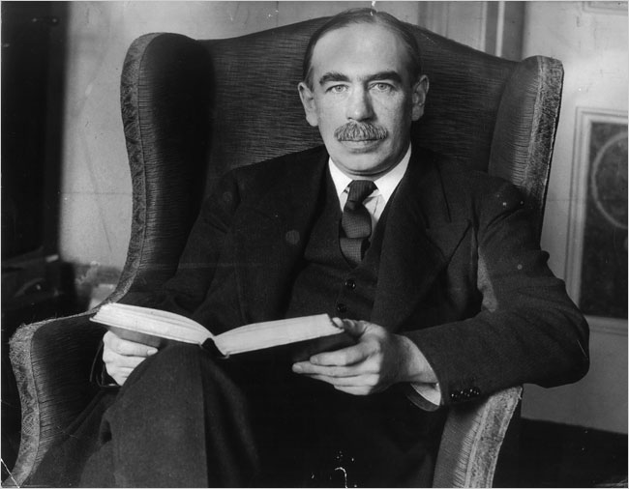
מודל קיינס, קצת רקע היסטורי
מי האיש מאחורי המודל?
ג'ון מיינארד קיינס
1883-1946

Slide 12
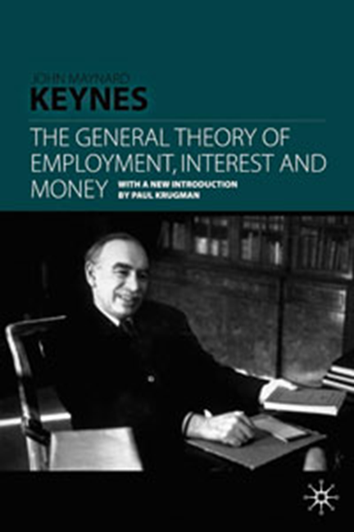
כלכלן פורץ דרך...
את ספרו המפורסם והמהפכני: "התאוריה הכלכלית של תעסוקה, ריבית וכסף" כתב בשנת 1936.
פרסום הספר הוביל לפיתוח תאוריה כלכלית נפרדת- מאקרו כלכלה, ולפיתוח המודל הקיינסיאני.

Slide 13
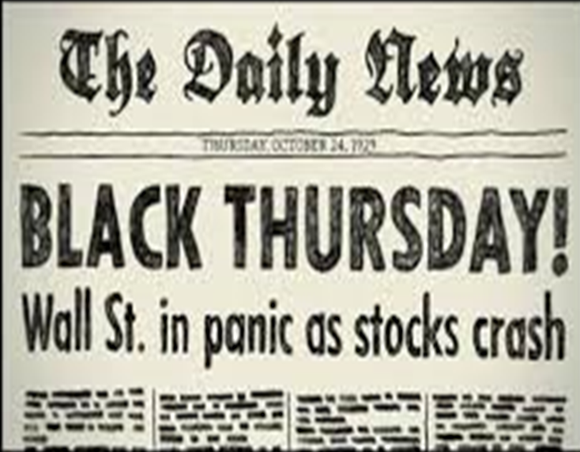
אירועים היסטוריים מובילים לתפיסה כלכלית חדשה
על רקע משבר 1929 ומלחמת העולם השנייה, הצביע קיינס על הצורך והחשיבות בהתערבות ממשלתית.
כוחות השוק לבדם לא יוכלו, תמיד, להוביל לפתרון אופטימלי לבעיות כלכליות.

Slide 14

המודל הקיינסיאני - באבטלה
כשאנו באבטלה והביקושים יורדים
כאשר אחד או יותר מ"השחקנים" ירדו, האבטלה תחמיר התוצר ירד ורמת המחירים תישאר ללא שינוי (עקב הנחות המודל) .
נעבור מאבטלה ל – ש.מ. באבטלה עמוקה יותר.
כשאנו באבטלה והביקושים עולים
כשאחד או יותר מ"השחקנים" יגדילו ביקושים.
נעבור ל ש.מ. באבטלה קטנה יותר, או ל ש.מ. בתעסוקה מלאה (תלוי בעוצמת השינוי), לכן התוצר והתעסוקה יעלו.

Slide 15

משימת תרגול
המודל הקיינסיאני באבטלה
הממשלה מגדילה את השקעותיה בחינוך אקדמי מקוון בבתי הספר התיכוניים ברחבי הארץ.
התוכנית מאפשרת לתלמידים מפריפריה כלכלית וחברתית נגישות ללימודים אקדמיים ללא עלות.
כיצד ישפיע יישום התוכנית על רמת התוצר ועל היקף התעסוקה במשק ? הצג והסבר באמצעות המודל הקיינסיאני. הנח שהמשק הישראלי הוא במצב של שיווי משקל באבטלה.

Slide 16
סיכום המפגש
הבנת מודל כלכלי בראייה היסטורית וביוגרפית.
מאפייני המודל הקיינסיאני – השקעה נקייה, קשיחות מחירים ושכר כלפי מטה והיעדר עקומת היצע.
הצגת שתי נקודות שיווי משקל אפשריות – תעסוקה מלאה ואבטלה.
תרגול מצבי שוק שונים ומעבר מנקודת שיווי משקל אחת לאחרת.
משימות תרגול – במצבי מוצא שונים, תעסוקה מלאה ואבטלה.

Slide 17
תודה שהשתתפתם
בשיעור

Slide 18

נוהל שימוש ביצירות מוגנות בזכויות יוצרים ואיתור בעלי זכויות
השימוש ביצירות במהלך שידור זה נעשה לפי סעיף 27א לחוק זכות יוצרים, תשס"ח-2007. אם הינך בעל הזכויות באחת היצירות, באפשרותך לבקש מאיתנו לחדול מהשימוש ביצירה, זאת באמצעות פנייה לדוא"ל rights@education.gov.il

